Slide 1
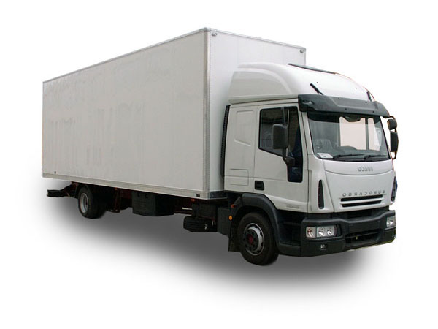
EXPRESO FUEGUINO

Slide 2

ANALISIS
PERDÍODO DE ANÁLISIS: 6 MESES

Slide 3
CAMIONES INGRESADOS

Slide 4
CAMIONES INGRESADOS
PRODUCTIVO
NO PRODUCTIVO

Slide 5
TARIFARIO
FURGÓN | PRECIO | PRECIO FINAL
1/4 EQUIPO | $ 8.956,00 | $ 10.299
1/2 EQUIPO | $ 17.912,00 | $ 20.599
3/4 EQUIPO | $ 26.868,00 | $ 30.898
EQUIPO COMPLETO | $ 35.824,00 | $ 41.198

Slide 6
ANALISIS DE FACTURACION
 | Q CAMIONES | % VOLUMÉTRICO OCUPADO DEL CAMIÓN | FACTURADO REAL | FACTURADO TEORICO | DIFERENCIA
AVERAGE |  | 31% | $ 28.606 | $ 8.868 | $ 19.738
TOTAL | 53 |  | $ 1.516.094 | $ 469.989 | $ 1.046.114
FOCO DE TRABAJO

Slide 7
PROVEEDORES
PROVEEDOR | Q DE INGRESOS | INGRESOS PRODUCTIVOS | INGRESOS NO PRODUCTIVOS
TOTAL DE PROVEEDORES | 166 | 61 | 113

Slide 8
PROVEEODRES

Slide 9
DISTANCIA (KM) A PROVEEDORES PRINCIPALES
PROVEEDOR | A EF | A MCH | A LRJ
ACHERNAR SA | 1,9 | 38,8 | 13
RINALDI ROSANA MARIA NUNCIA | 21 | 20,3 | 32,3
BRANA HERMANOS S.A. | 19,5 | 49 | 9,8
SEGUFER SA | 0,4 | 39,9 | 12,5
ARTPRESS SA | 19,5 | 53,1 | 7,4
COARSE SRL | 23,3 | 29,8 | 29,8
FERRETERIA INDUSTRIAL JM S.R.L. | 13,4 | 25,2 | 22,7
EUROPACKAGING S.R.L. | 32,5 | 14,4 | 38,7
ELECTRICIDAD SAN MARTIN SA | 21,5 | 33,3 | 23,6
INTAR TORNILLOS SA | 6,4 | 44 | 7,5
NEWSAN | 22,1 | 21,3 | 34,8
COLLOCA SAICA | 21,8 | 19,8 | 37,9
ELECTRICIDAD SERRANO S.A. | 29,2 | 27,8 | 35,9
MARONI C SA | 20,6 | 22,3 | 30,9
EMBALPACK S.A. | 12,1 | 30,9 | 21
GRAFICA VALMAR S.A. | 5 | 36,6 | 16,1
PROMEDIO | 16,89 | 31,66 | 23,37

Slide 10

ESTUDIO TÉCNICO

Slide 11

INMUEBLE

Slide 12
MATRIZ DE LOCALIZACIÓN
ITEMS |  | EXPRESO FUEGUINO |  |  | LA REJA |  |  | CHINGOLO
DETALLE | IMPORTANCIA | PONDERACIÓN | PUNTAJE | TOTAL | PONDERACIÓN | PUNTAJE | TOTAL | PONDERACIÓN | PUNTAJE | TOTAL
DISPONIBILIDAD DE M2 | 10 | Buena | 8 | 80 | Buena | 8 | 80 | Nula | 2 | 20
PRECIO POR M2 | 7 | 15% del camión | 4 | 28 | 107,1991667 | 6 | 42 | 72,03 | 9 | 63
PRECIO POR CAMIÓN | 10 | $ 35.824 | 2 | 20 | $ 34.225 | 6 | 60 | $ 34.225 | 6 | 60
KNOW HOW DE LA OPERACIÓN | 6 | Alto | 8 | 48 | Medio | 6 | 36 | Medio | 6 | 36
DISTANCIA A PROVEEDORES PPALES | 8 | Promedio: 6 km | 7 | 56 | Promedio: 31,66 km | 4 | 32 | Promedio: 23,37 km | 6 | 48
DISTANCIA A USHUAIA (KM) | 7 | 2896 | 8 | 56 | 2915 | 8 | 56 | 2886 | 8 | 56
ACCESIBILIDAD A RUTAS | 7 | Buena | 7 | 49 | Buena | 7 | 49 | Buena | 7 | 49
SERVICIOS | 6 | Todos | 10 | 60 | Todos | 10 | 60 | Todos | 10 | 60
DISPONIBILIDAD DE CAMIONES | 7 | 5 veces por semana | 8 | 56 | 2 veces por semana | 5 | 35 | 2 veces por semana | 5 | 35
HORARIO DE TRABAJO | 6 | 9hs - lunes a viernes | 6 | 36 | 9hs - lunes a viernes | 6 | 36 | 24hs - lunes a viernes | 8 | 48
VENTAJAS IMPOSITIVAS | 10 | No paga IVA | 10 | 100 | No hay | 0 | 0 | No hay | 0 | 0
TOTAL |  |  |  | 589 |  |  | 486 |  |  | 475

Slide 13


MATERIALES
PRODUCTIVOS
NO PRODUCTIVOS

Slide 14


MAQUINARIA
AUTOELEVADOR
ZORRA MANUAL

Slide 15



MANO DE OBRA
ADM DE DEPOSITO
OP DE DEPOSITO
CLARKISTA

Slide 16

MARCO LEGAL
Si se recibe en BSAS, la factura lleva IVA, y ese IVA es costo para NEWSAN

Slide 17

RECOMENDACIONES

Slide 18
COORDINAR CON LOS PROVEEDORES UNA SEMANA DE ENTREGA
Un. Op. | Orden de compra | Proveedor | Código material | Descripción Artículo | Cantidad | Remito | Valor Declarado | Bultos | Pallets | Fecha de Necesidad en USH | Semana de necesidad en USH | Fecha de Necesidad en EF | Semana de Entrega en EF | Proveedor Informado | Fecha de Arribo a EF | Fecha de Arribo a USH
NEWSAN | 110791 | ELECTROPELBA SA | 7-810-02589A-U0 | Lámparas de señalización completos c/led plásticas IP66 220VCA, Azul 3SB3252-6AA50 | 20 | 79394 | $ 24.907 | 5 |  | 25/02/2014 | 9 | 17-feb | 8 | SI | 17-feb | 25-feb
N° | COLOR | RESPONSABLE | TAREA
1° |  | ACTIVADOR DE COMPRA | Conocer los materiales que los proveedores van a enviar a EF
2° |  | ACTIVADOR LOGISTICO | Analizar fechas de necesidades y características del material para coordinar en qué semana deberá abastecer teniendo en cuenta que las semanas de despacho son las semanas PARES (2, 4, 6…2k)
3° |  | ACTIVADOR DE COMPRA | Dar aviso al Proveedor
4° |  | ACTIVADOR DE COMPRA | Recibir feedback del Proveedor
5° |  | ACTIVADOR DE COMPRA | Recibir feedback de Planta

Slide 19

QUE EF PASE POR OTROS PROVEEDORES PARA TERMINAR DE CONSOLIDAR EL CAMIÓN

Slide 20
OTRAS RECOMENDACIONES
Crear una nueva licitación para renegociar precios, buscar nuevos ofertantes y rever la modalidad de precio según ocupación del camión en lugar de por metro cúbico.
Analizar profundamente cada camión antes de que salga rumbo a Ushuaia y describir los motivos por los cuales no se carga al 100% en caso de que esto ocurra.
Revisar carga porcentual de hojas de ruta para analizar que no se hayan cometido errores a la hora de ver la ocupación volumétrica del camión.
Coordinar entregas de modo que haya un correcto balance entre materiales pesados y livianos con el fin de aumentar el porcentaje de ocupación de los camiones
Capacitación y feedback permanente al personal involucrado en la tarea para aumentar la eficiencia del control.

